Slide 1
PIM E IL MONDO DEL LAVORO: Aspetti organizzativi e procedurali dei tirocini
Andrea Terlizzi
Responsabile per i tirocini del corso di laurea magistrale PIM
24.11.2025

Slide 2
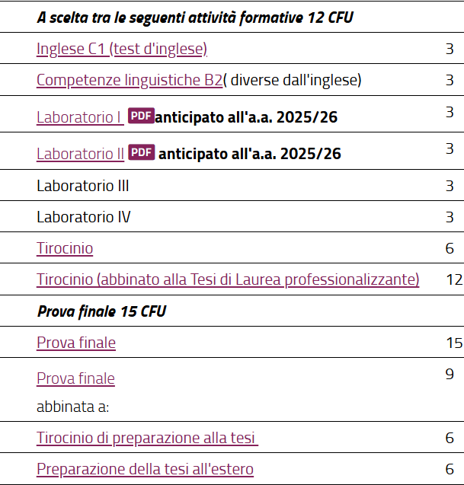









I tirocini nel piano di studio

Slide 3
Tirocini e piani di studio
I crediti per tirocini fanno parte del gruppo "A scelta tra le seguenti attività formative (12 CFU)".
Opzione tirocinio | Durata minima | Crediti
Tirocinio | 150 ore (circa 2 mesi part-time) | 6 CFU (in combinazione con crediti di lingua o laboratori fino al raggiungimento di 12 CFU)
Tirocinio esteso | Non inferiore a 3 mesi | 12 CFU (esaurisce lo slot di crediti)

Slide 4
Tirocinio da 6 CFU

Slide 5
Tirocinio da 6 CFU
Esperienza formativa guidata e supervisionata (dal tutor universitario ed dal tutor aziendale) presso: aziende, enti pubblici/privati, cooperative, associazioni, centri di ricerca…
Durata minima: 150 ore (≈ 2 mesi part-time)

Slide 6
Ricerca del tirocinio
Ricerca autonoma tramite il Servizio St@ge online di Ateneo
→ Individuare le opportunità coerenti con il proprio percorso
Possibilità di
→ Aderire a offerte attive
→ Proporsi a enti/aziende già convenzionati
Contatti con enti/aziende a cura della studentessa o dello studente
→ Concordare: modalità, durata, frequenza

Slide 7
Enti/aziende con convenzione PIM

Slide 8
Attivazione di una nuova convenzione
Se l’azienda/ente non è ancora convenzionato, è necessario attivare una nuova convenzione
→ Iniziativa a cura della studentessa o dello studente
→ Tempi di attivazione: entro 30 giorni lavorativi

Slide 9
Attivazione del tirocinio
Compilazione del progetto formativo in accordo con l’azienda ospitante
→ Deve essere firmato dal Rappresentante legale e Tutor aziendale (parte aziendale) + Tutor universitario e Presidente del CdL (parte universitaria)
Abilitazione alla compilazione online
→ Se si aderisce a un’offerta attiva si è già abilitati/e
→ Altrimenti scrivere a tirocinio.scpol@unifi.it
Consegna del progetto almeno 5gg prima della data di inizio del tirocinio

Slide 10
Corso di formazione sulla sicurezza
Per svolgere il tirocinio è obbligatorio seguire il Corso di Formazione in materia di Sicurezza nei Luoghi di Lavoro
Al termine del corso di formazione di base di 4 ore, che si svolgerà online, lo studente è tenuto a superare un test. Le indicazioni per prenotarsi al test vengono fornite alla fine del corso di formazione on line
Una volta superato il test, per ottenere l'attestato è necessario inviare una richiesta formale tramite la propria mail istituzionale all'indirizzo corsisicurezzastudenti@sc-politiche.unifi specificando il proprio NOME, COGNOME, MATRICOLA, DATA DI SVOLGIMENTO DEL CORSO
Una volta acquisito l’attestato, questo dovrà essere allegato al progetto formativo al momento dell’attivazione del tirocinio

Slide 11
Fine tirocinio
Colloquio con il Tutor universitario
→ Si riferisce sull’esperienza svolta
Compilazione dei questionari finali (online) a cura di
→ Studentessa o studente
→ Tutor aziendale
→ Tutor universitario
Relazione Finale
→ Redatta online dal Tutor aziendale e approvata dal Tutor universitario

Slide 12
Riconoscimento di attività lavorativa o tirocinio già svolto
Requisiti
Attività già svolta o in corso (lavorativa o di tirocinio presso enti/aziende)
Compatibilità con gli obiettivi formativi del Corso di Laurea
Procedura
Compilare il modulo di richiesta riconoscimento
Allegare attestazione dell’attività svolta
Consegna documentazione al docente responsabile dei tirocini
Attendere approvazione da parte degli organi del CdL
Consegnarla all’Ufficio Stage e Tirocini della Scuola

Slide 13
Tirocinio esteso da 12 CFU

Slide 14
Tirocinio esteso da 12 CFU
Richiedono maggiore intensità formativa e durata più estesa.
Da svolgere presso enti qualificati (es. think tank, istituti di ricerca, Amministrazioni Pubbliche) o tramite programmi internazionali (es. Erasmus Traineeship)
Tale percorso è direttamente e obbligatoriamente vincolato all'elaborazione di una tesi professionalizzante.
Il percorso deve essere formalmente concordato e validato dal responsabile dei tirocini e dal/dalla docente
Le esperienze lavorative pregresse degli studenti lavoratori non sono ammissibili per questo tipo di tirocini

Slide 15
Tirocinio esteso da 12 CFU
Scomposizione dei 15 CFU della prova finale: 9 CFU + 6 CFU
9 CFU (elaborato): Assegnati per la preparazione dell'elaborato finale, che si presenta con un profilo più snello rispetto alle tesi di natura tradizionale
6 CFU (tirocinio): Riconosciuti specificamente per la parte della tesi strettamente correlata all'esperienza di tirocinio, certificando l'intreccio tra l'attività sul campo e la riflessione accademica

Slide 16
Tirocinio esteso da 12 CFU: Caratteristiche della tesi
L’oggetto deve essere intrinsecamente connesso all'attività di tirocinio, privilegiando gli aspetti pratici e applicativi.
L’elaborato può assumere la forma di Operational Report o Policy Report, con una preponderanza della dimensione empirica (es. analisi di casi, raccomandazioni di policy).
E’ consigliata la nomina di un/a correlatore/trice proveniente dall'ente ospitante, al fine di potenziare la dimensione empirica e il raccordo professionale.
Lunghezza minima: L'estensione minima richiesta è di circa 70 pagine.

Slide 17
Contatti
Tutor universitario: andrea.terlizzi@unifi.it
Referenti amministrativi: Federico Ciarlo e Angela Giannetti (tirocinio.scpol@unifi.it)

